Slide 1

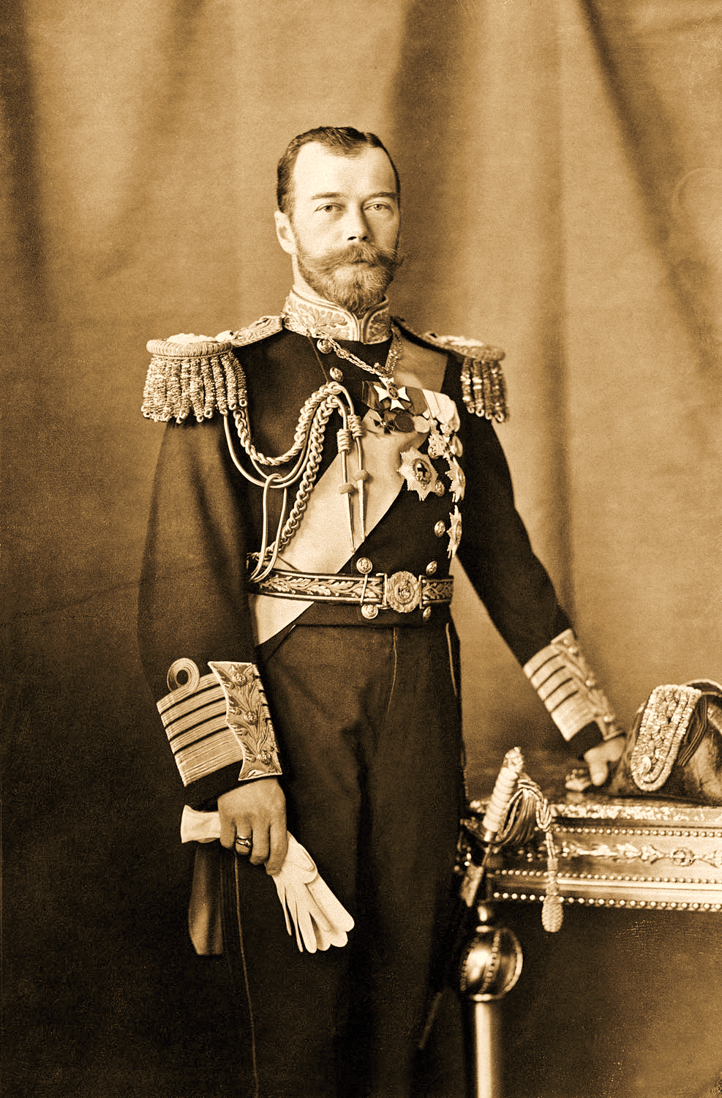
Nicòla II Romanov ultimo zar
di Russia
FONTI STORICHE & RISORSE DIGITALI
Didattica e studio di un personaggio storico
tramite gli strumenti offerti dalla rete
Valentina Martin - Corso di laurea magistrale in Studi Storici – matricola LE6400209

Slide 2


ORIENTARSI TRA LE FONTI
Le fonti PRIMARIE si possono rinvenire in:
Database testuali generalisti
Database testuali di letteratura periodica
Database testuali specializzati
Biblioteche digitali tematiche
Fonti archivistiche documentarie, manoscritte, iconografiche, audiovisive
Nuove risorse c.d. «ibride»
Le fonti SECONDARIE, invece:
Riviste scientifiche
Monografie
Strumenti di «reference»

Slide 3


LA RETE E GLI STRUMENTI DIGITALI
Il WEB è una ricca fonte di informazioni. Ci troviamo nell’era digitale in cui una grande quantità di documenti e fonti primarie («big data») possono essere caricate nei server, per poi essere trasmessi dovunque e a chiunque.
Per quanto riguarda il nostro lavoro, dobbiamo tenere presente che vi sono risorse (fonti) primarie e secondarie digitali. Queste hanno la caratteristica di non essere basate sul solo dato testuale.
DATIFICAZIONE
Nuova dimensione moderna in cui sono presenti enormi masse di documenti, un accumulo di dati per fare ricerca innovativa. Per «dominare» la vastità delle fonti, si usano i DISCOVERY TOOLS.

Slide 4


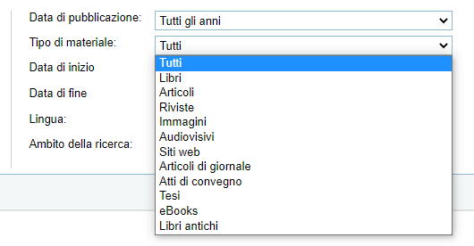
Effettuare una ricerca
I DISCOVERY TOOLS ci aiutano a scegliere ciò che ci serve tra grandi quantità di dati.
Per esempio, nella ricerca specializzata in una singola biblioteca.
PRIMO è un Discovery Tool che troviamo nel sistema bibliotecario dell’università di Udine.
LE NOSTRE RICERCHE:
RISULTATI
RISULTATI

Slide 5
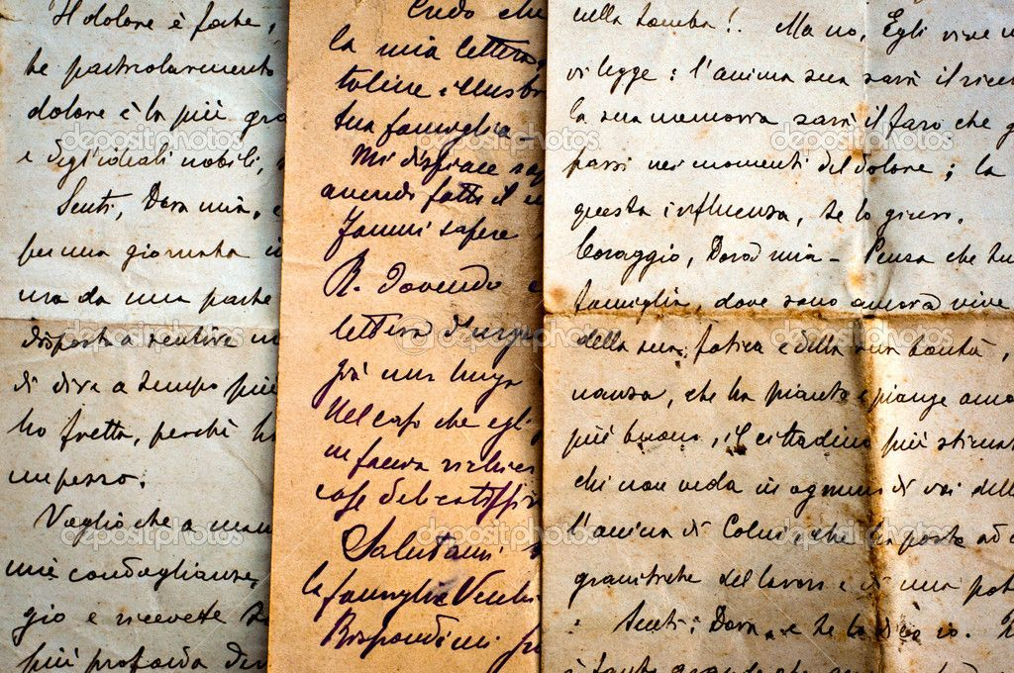

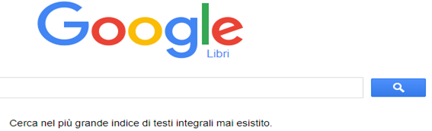
La ricerca del testo e nel testo
Per noi STORICI e per il settore umanistico in generale, è utile il TEXT MINING, ossia l’analisi testuale.
Un classico esempio è GOOGLE BOOKS, database generalista. In origine si chiamava Google Books Search per sottolineare la nuova capacità di «entrare» nei testi, ponendo delle domande ai loro contenuti tramite parole chiave.
Ricerca di «Nicola Romanov» in Google libri
RISULTATI
Ove disponibile, si può consultare direttamente il testo e ricercare ulteriori parole chiave al suo interno
Il servizio segnala anche dove trovare in prestito e vendita i testi

Slide 6

FONTI PRIMARIE nei DATABASE
INTERNET CULTURALE – database generalista
Portale di ricerca con cataloghi e collezioni digitali delle biblioteche italiane; emeroteca.
RISULTATI per «Nicola Romanov»
EUROPEANA – database generalista
Portale di ricerca con archivi, biblioteche e musei di tutta Europa per condividere il patrimonio culturale a scopo ricreativo, educativo e di ricerca.
RISULTATI per «Nicola Romanov»
EBSEES – database specializzato
European Bibliography of Slavic and East European studies. Banca dati bibliografica che recensisce monografie, articoli di periodici e tesi relative all'Est europeo.
RISULTATI per «Nicolas Romanov»
RISULTATI per «Romanov»

Slide 7

Altre risorse di FONTI PRIMARIE
BIBLIOTECA DI STATO RUSSA – Biblioteca digitale
La biblioteca nazionale mette a disposizione una sezione interamente digitale. Tuttavia, il sito è principalmente in russo: dobbiamo procedere alla ricerca con parole chiave in lingua, per poi tradurre con Google Translate.
RISULTATI per «Николая II» trad: «Nicola II»
PEARSON – Casa editrice, ricerca di fonti archivistiche e audiovisive
Il sito di questa casa editrice, rivolta al settore dell’istruzione, è un punto di partenza per la ricerca di varie fonti. Si può accedere alla sezione delle aree disciplinari e selezionando quella STORICA, cercare il periodo di interesse. Ai fini della nostra ricerca, selezionando ‘900 e Attualità e quindi Rivoluzione Russa, abbiamo trovato:
RISULTATO – Sito generalista sulla Rivoluzione Russa, tramite il quale siamo giunti a:
RISULTATO – Sito dedicato al palazzo imperiale russo, con la storia dei Romanov e fonti fotografiche.

Slide 8

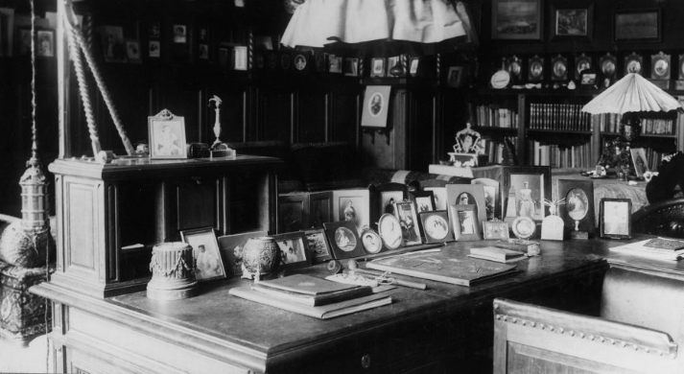
L’ultimo sito che abbiamo trovato, «Alexander Palace», è un contenitore di varie fonti (documentali, archivistiche, fotografiche…).
Per questo motivo si può definire come risorsa «IBRIDA».
FOTO: Lo studio di Nicola II.

Slide 9


FONTI AUDIOVISIVE
ARCHIVIO CINEMATOGRAFICO LUCE
RISULTATI per «Nicola Romanov»
RAI CULTURA – RICERCA LIBERA
RISULTATI per «Nicola Romanov»
GOOGLE – SEZIONE VIDEO
RISULTATI per «Nicola Romanov»
YOUTUBE – RICERCA LIBERA
RISULTATI per «Nicola Romanov»

Slide 10

Le fonti secondarie - riviste & monografie
GOOGLE SCHOLAR – Motore di ricerca tematico
Questa sezione permette di cercare articoli accademici, scientifici, di ricerca.
RISULTATI per «Nicola Romanov»
STORICA NATIONAL GEOGRAPHIC – Rivista storica
Rivista del noto canale divulgativo, disponibile anche in formato digitale. All’interno del sito è possibile utilizzare il motore di ricerca per argomenti specifici.
RISULTATI per «Nicola Romanov»

Slide 11

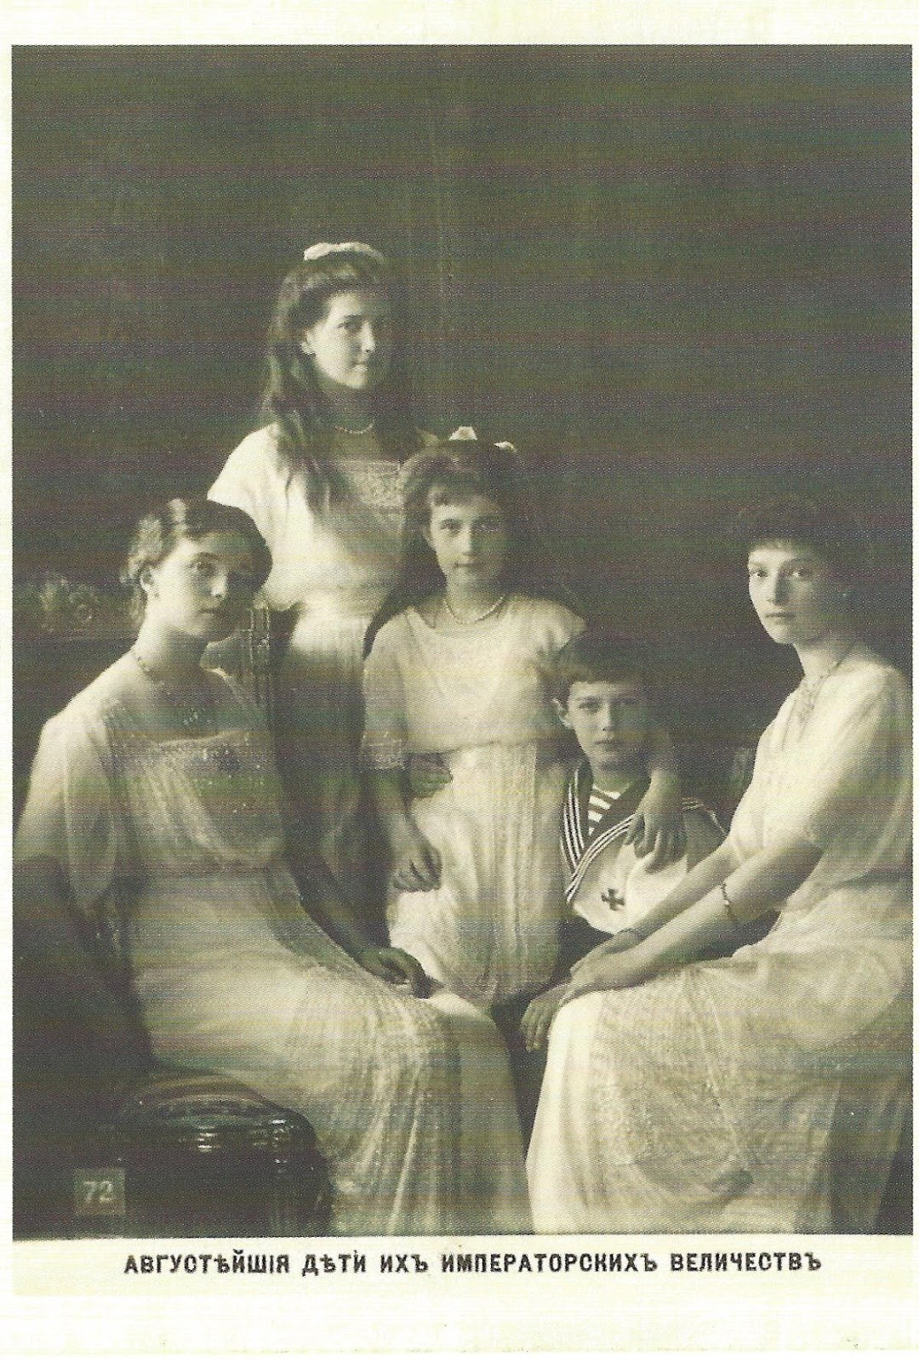
CONCLUSIONI
Si sono riscontrati molti vantaggi nell’utilizzo delle nuove tecnologie soprattutto nella sfera didattica. Nonostante le iniziali difficoltà, gli strumenti utilizzati hanno favorito l’indagine e la comprensione, nonché la possibile ricostruzione di un personaggio storico.

